Slide 1
Кабинет педагога-психолога
МБДОУ д/с №15 «Радуга»
г. Улан-Удэ
Педагог-психолог:
Чарикова Екатерина Петровна

Slide 2
В нашем саду организована психологическая
служба,
Целью которой является сохранение
и укрепление
психического здоровья ребенка,
его гармоничное развитие

Slide 3
Кабинет психолога небольшой по размеру,
Функциональный и хорошо освещен.
Гарантирует защиту т посторонних глаз,
что способствует созданию близости общения
и приветливой атмосферы.

Slide 4
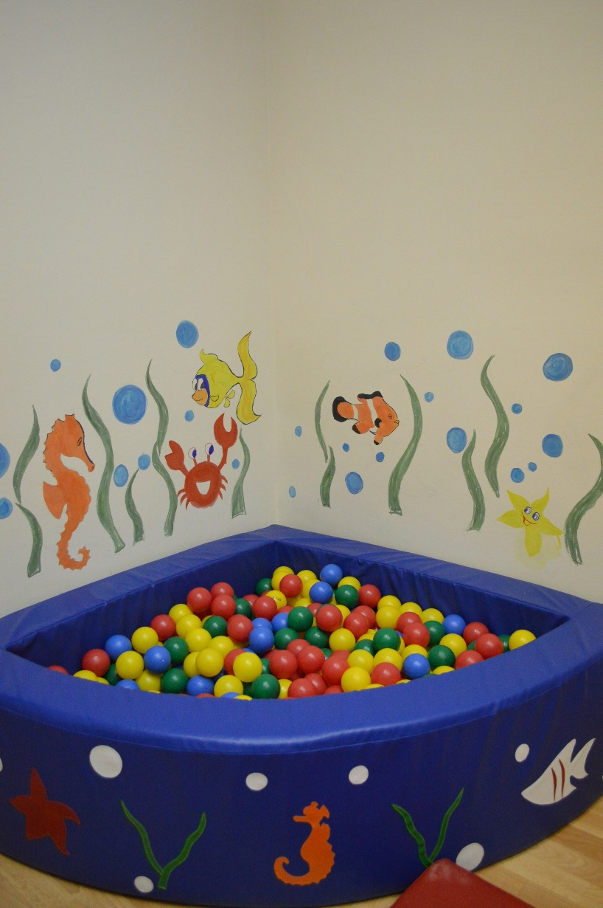
Одно из самых любимых мест
детей- это сухой бассейн. Каждый раз погружаясь в
массу шариков ребенок испытывает точечное давление
по всему телу. Такой массаж снимает напряжение и
расслабляет мышцы.

Slide 5
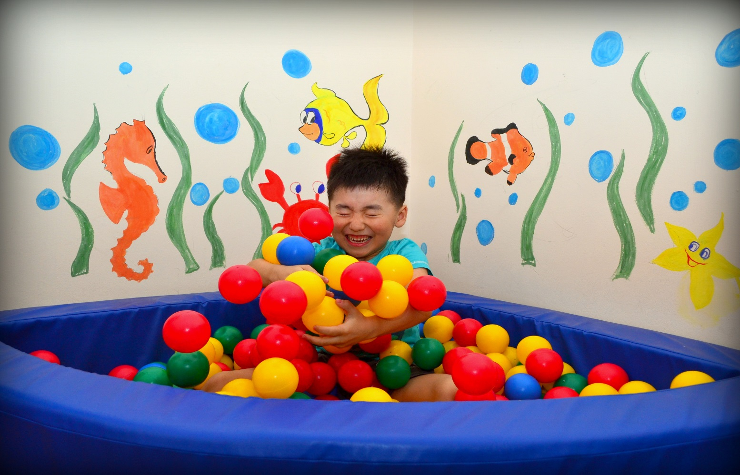
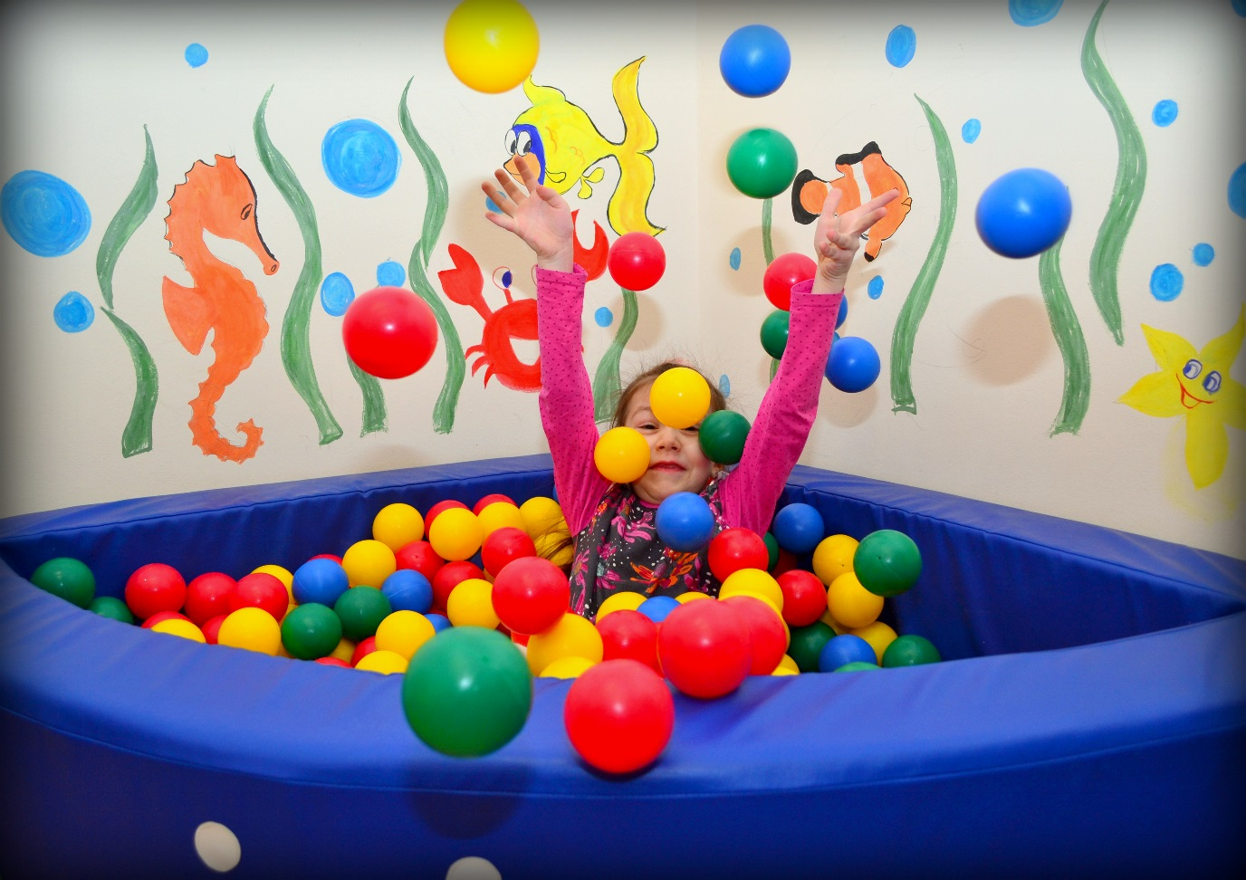

Slide 6
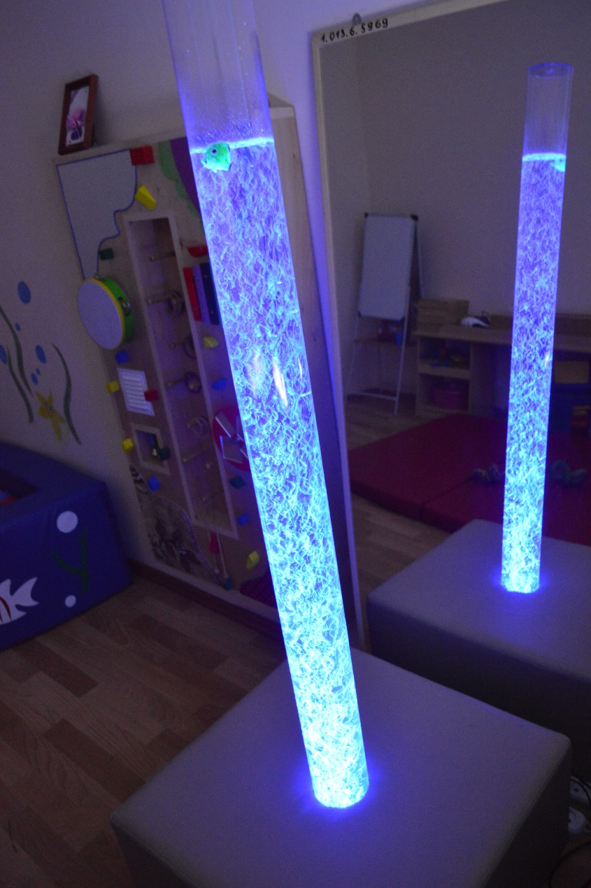
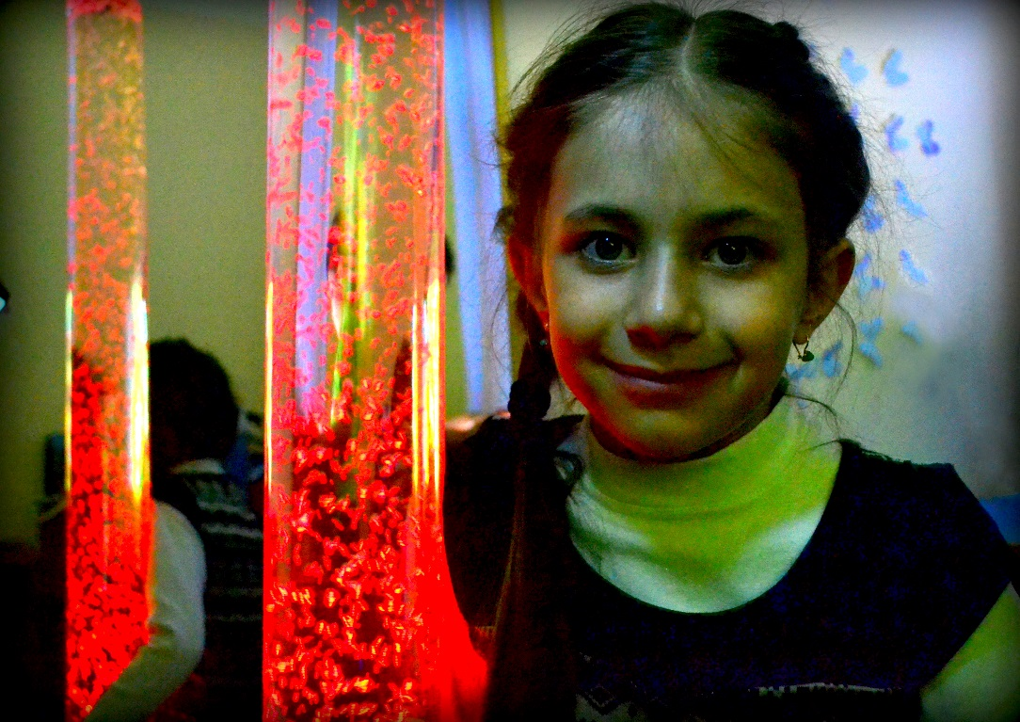
Пузырьковая колонна- это отличная находка для кабинета
Психолога. Разноцветные пузырьки успокаивают, они
Благотворно действуют на органы слуха и зрения.
Наблюдая за рыбками в колонне дети улучшат
свое эмоциональное состояние и
снимают нервное возбуждение.

Slide 7
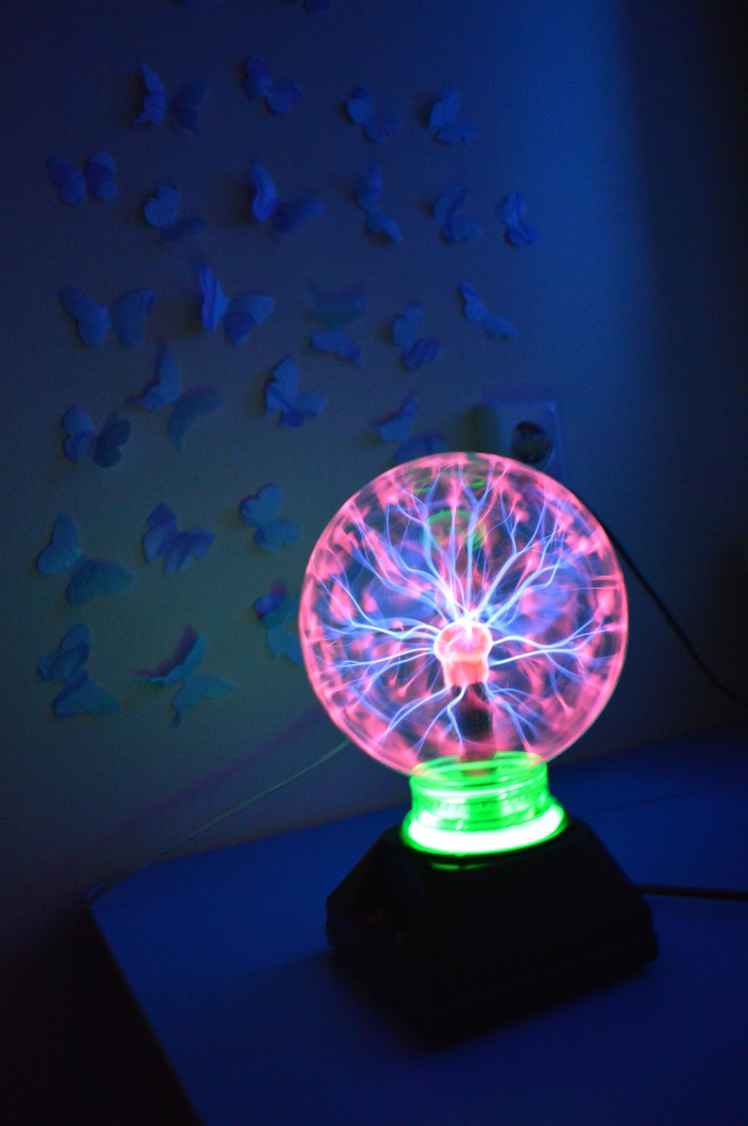
Шар-молния создает радостное настроение ребенку,
успокаивает и гармонизирует психику,
способствует зрительной
стимуляции

Slide 8
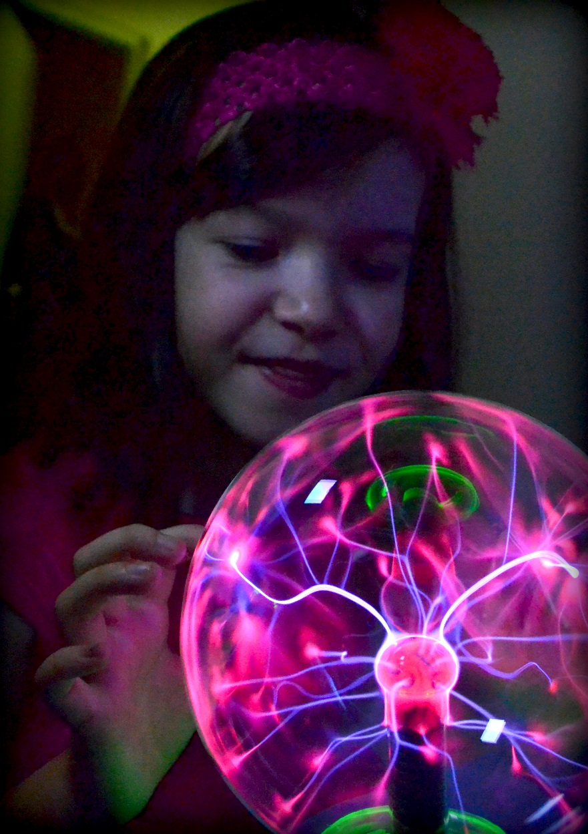
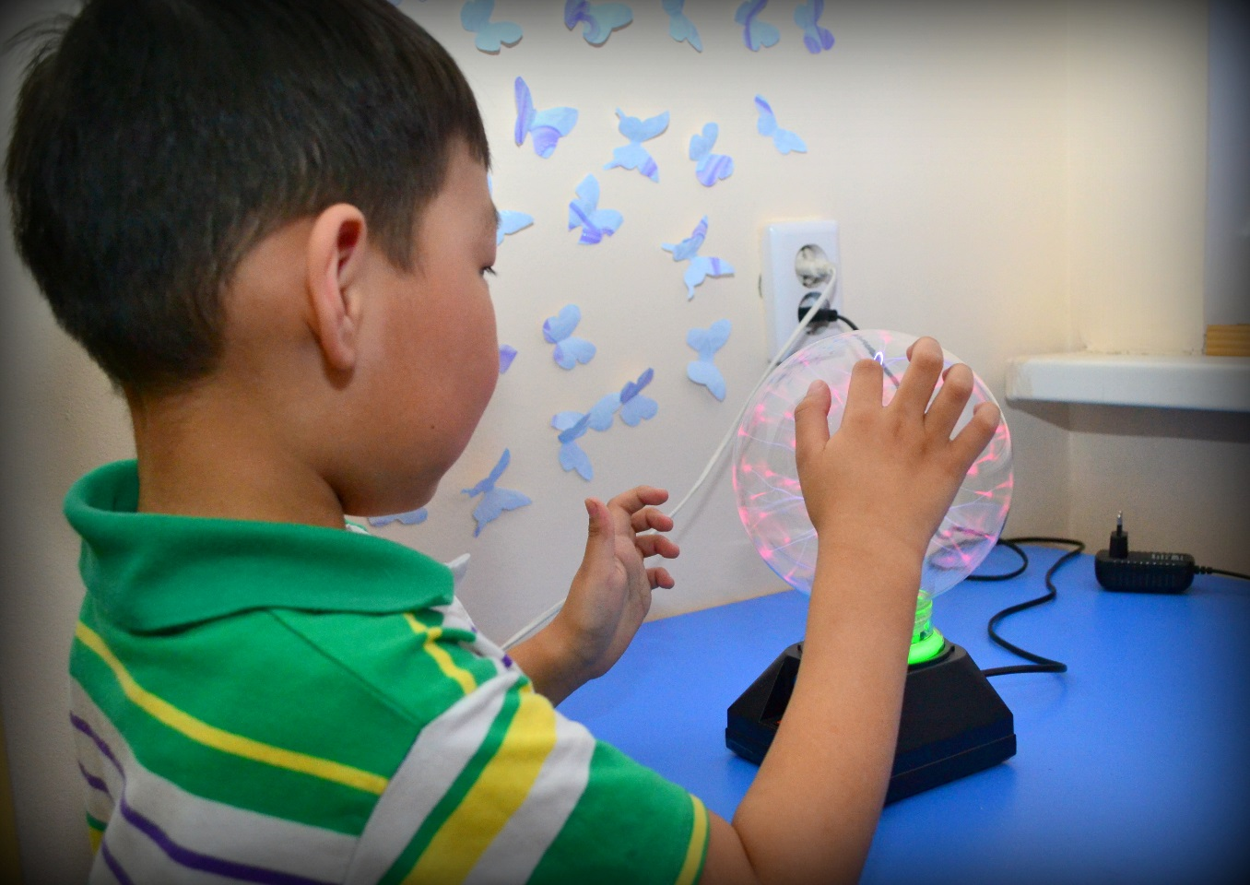

Slide 9
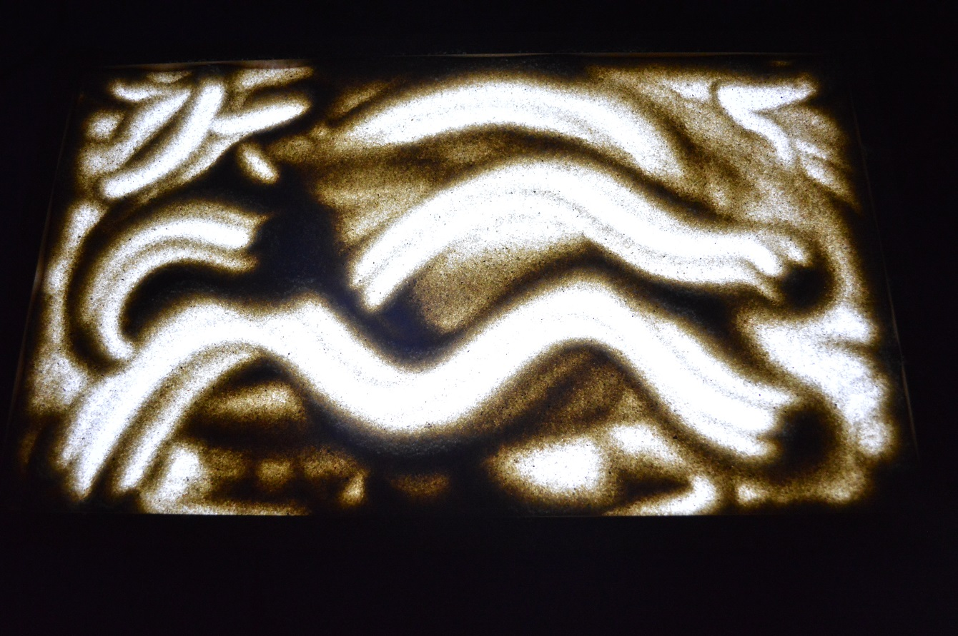
Дети с удовольствием занимаются на световых столах. Они помогают
Реализовать творческие способности, освободиться от
Напряжение и беспокойства, развить коммуникативные навыки.

Slide 10
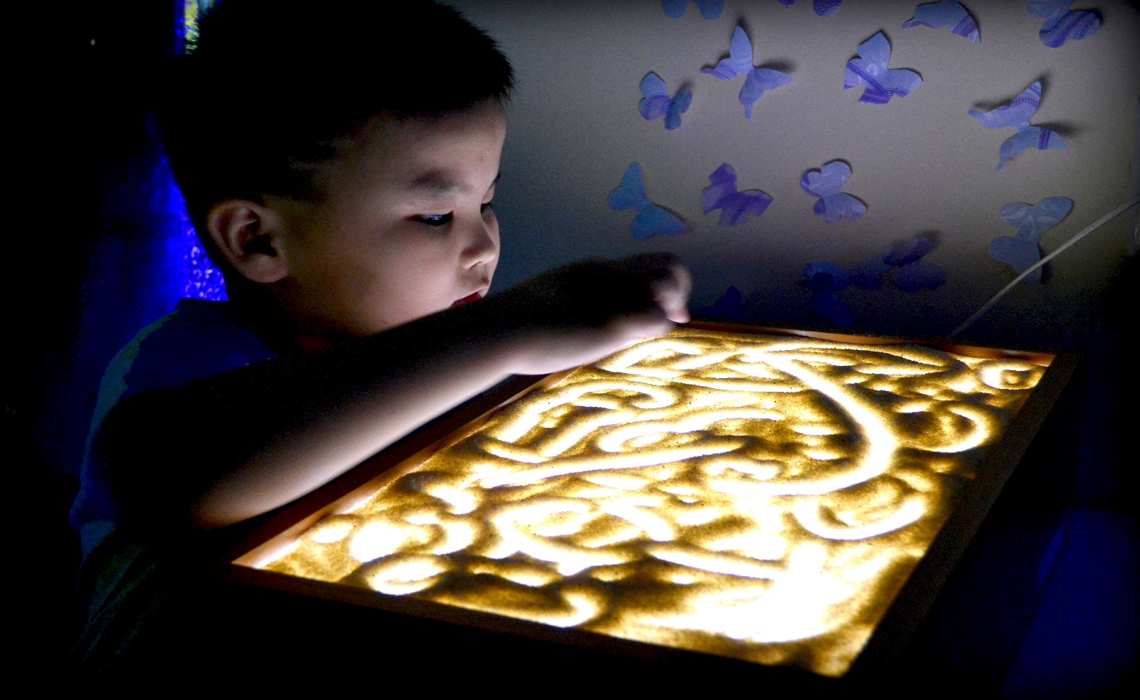
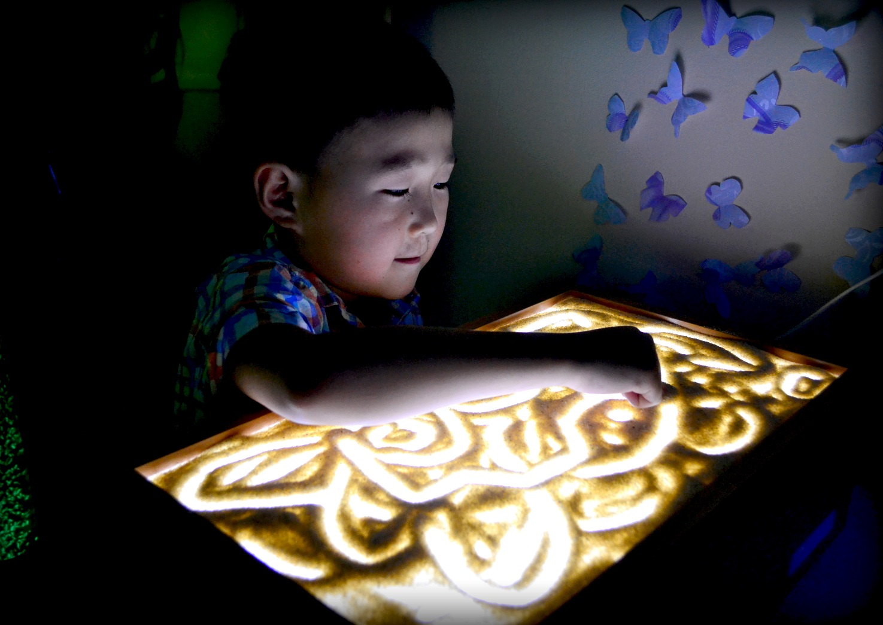

Slide 11
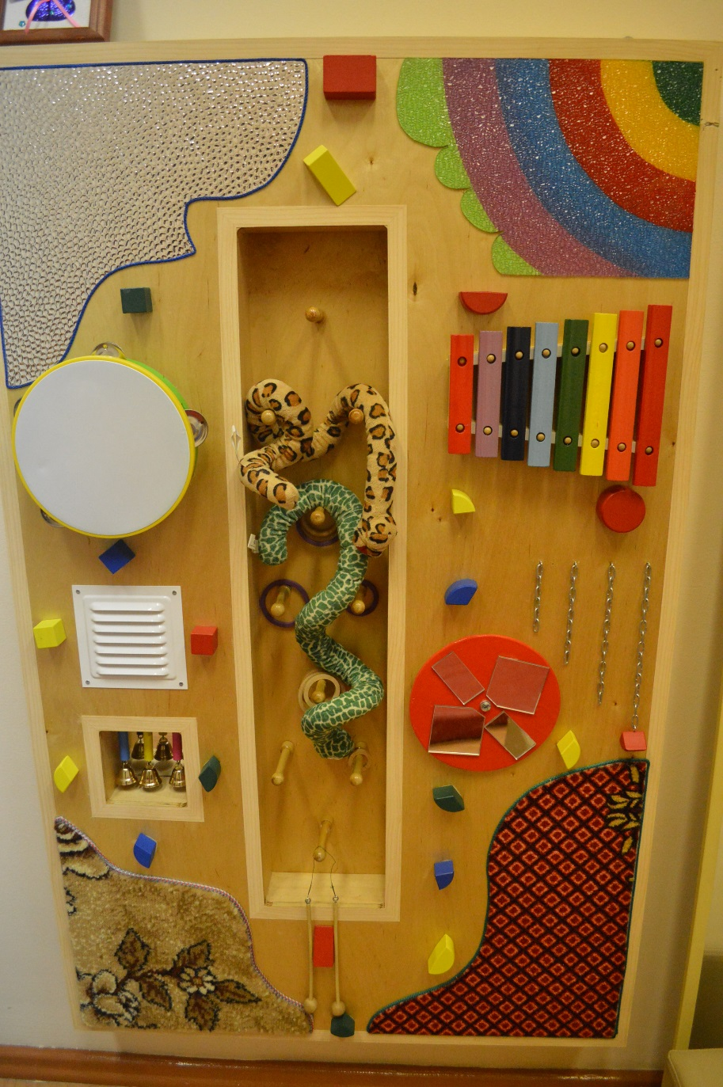
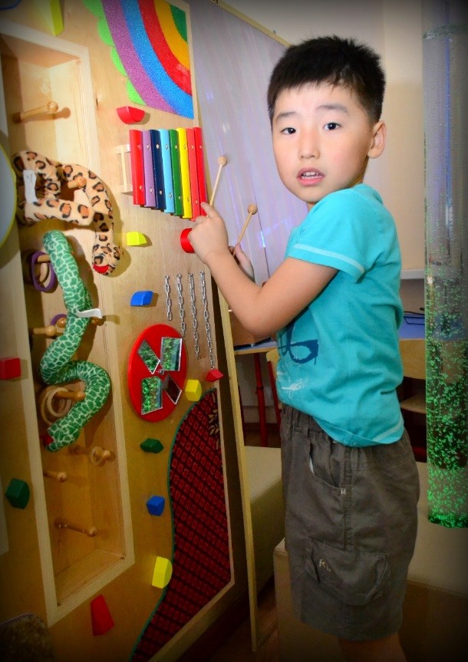
Тактильно-акустическая доска способствует умственному ,
Физическому и эстетическому развитию, а также
Формированию у ребенка сенсорных эталонов.

Slide 12
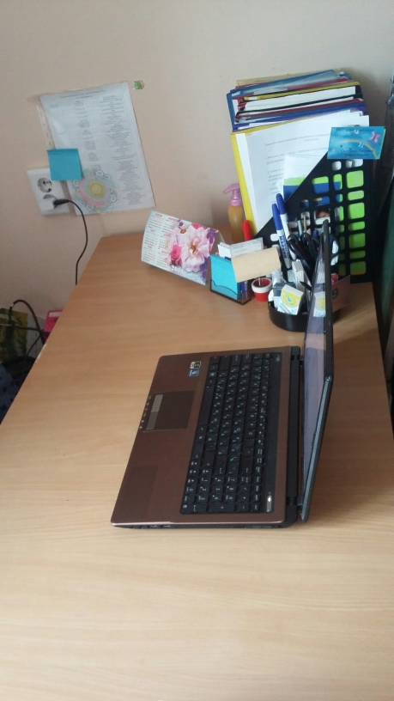
Также для работы организовано
рабочее место
и зона для консультации

